Slide 1
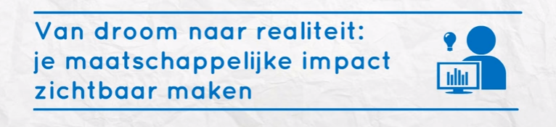

VAN DROOM NAAR REALITEIT: JE MAATSCHAPPELIJKE IMPACT ZICHTBAAR MAKEN
Netwerksessie 29 september 2016

Slide 2

WELKOM Jan Baeck

Slide 3
HET ACTIEONDERZOEK
20-tal organisaties, waarvan de helft non-profit
traject van ca. 2 jaar
onder begeleiding van een coach
onder (bege)leiding van de Sociale Innovatiefabriek
(een deel van) hun werking op impact evalueren
4 grote fases
gebaseerd op literatuuronderzoek, bestaande methodes en ervaringen
experimenteel, via ‘trial and error’

Slide 4
CENTRALE VRAGEN
wat is maatschappelijke impact?
hoe je impact evalueren?
→ adhv de fasen van het actieonderzoek

Slide 5
WAT IS (MAATSCHAPPELIJKE) IMPACT?
om tot maatschappelijke impact te komen, heeft je organisatie nood aan:
een missie, visie en aanpak
wat is jouw kijk op de wereld, de problemen, de oorzaak van die problemen?
op welke punten wil je ingrijpen?
ambitie en doelstellingen
wat hoop je te bereiken met deze aanpak? veranderingen op vlak van inkomen, attitudes, vaardigheden, gedrag, machtsverhoudingen, beleid…?
activiteiten en capaciteiten
wat doe je concreet? activiteiten/opleidingen organiseren, producten maken/verkopen, diensten leveren, sensibilisering, belangenverdediging…?
welke middelen heb je ter beschikking en hoe zet je deze in?

Slide 6
WAT IS (MAATSCHAPPELIJKE) IMPACT?
“Impact is defined as the portion of the total outcome that happened as a result of the activity of an organization, above and beyond what would have happened anyway.”

Slide 7
WAT IS (MAATSCHAPPELIJKE) IMPACT?
output
outcome
impact
output
→ het onmiddellijke resultaat van de activiteiten die je organisatie uitoefent
vb. de VerVer organiseert sessies over impact - 50 man was aanwezig in de septembersessie
outcome
→ een voordelig effect dat je activiteit op de doelgroep/samenleving heeft, dit op
korte/middellange/lange termijn
vb. (korte termijn) de aanwezigen leerden iets bij over impactevaluatie (en zijn enthousiast over
het concept)
(middellange termijn:) meer organisaties doen aan impactevaluatie
(lange termijn:) impactevaluatie wordt alomtegenwoordig binnen het verenigingsleven
impact
→ de bijdrage die jouw activiteiten aan (grootschalige langetermijn)effecten leveren
(kan positief én negatief zijn, bedoeld én onbedoeld!)

Slide 8
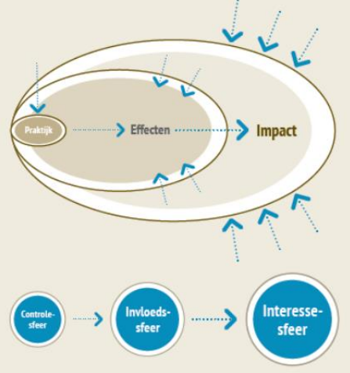
WAT IS (MAATSCHAPPELIJKE) IMPACT?

Slide 9
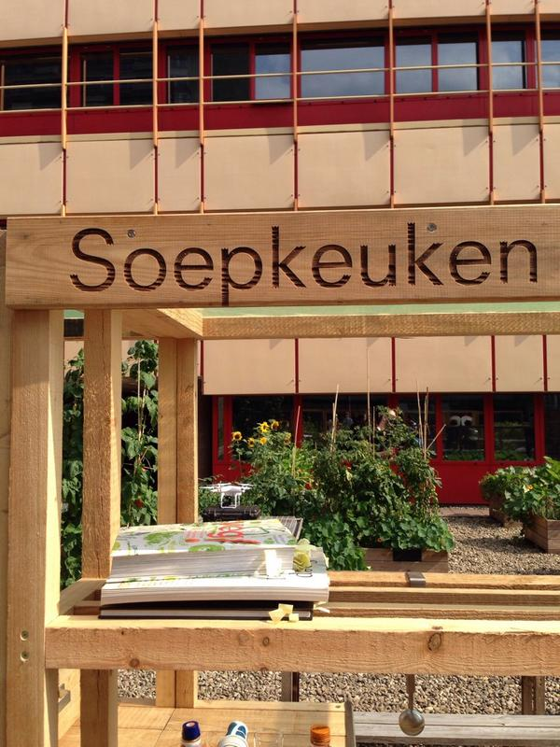
WAT IS (MAATSCHAPPELIJKE) IMPACT?
input
activiteiten
output
outcome
de veranderingen op korte, middellange en lange termijn in samenleving
MIN
wat toch zou zijn gebeurd zónder de interventie
IMPACT

Slide 10
HOE JE IMPACT EVALUEREN?
adhv de 4 fases van het actieonderzoek
DRAAGVLAK CREËREN BINNEN ORGANISATIE
REFLECTIE, SELECTIE EN STAPPENPLAN
wat evalueer je? voor wie?
welke verandering wil/denk je te bereiken met je activiteiten?
→ de theory of change

Slide 11
HOE JE IMPACT EVALUEREN?
de theory of change
→ een causaal model dat in kaart brengt hoe een interventie tot verandering of de beoogde resultaten leidt
input
activiteiten
output
outcome
korte T – middellange T – lange T

Slide 12
HOE JE IMPACT EVALUEREN?
input
activiteiten
output
outcome
korte T – middellange T – lange T
tijd (personeel) netwerksessies verenigingen geïnformeerd impact-
en middelen …… samengebracht geënthousiasmeerd evaluatie
getriggerd alomtegenw.
discours!
(aanname: sneeuwbaleffect)

Slide 13
HOE JE IMPACT EVALUEREN?
REFLECTIE, SELECTIE EN STAPPENPLAN
wat evalueer je? voor wie?
welke verandering denk je te bereiken met je activiteiten?
→ de theory of change
waarom evalueer je? om vast te stellen, te leren, te rapporteren…?
→ de evaluatievragen
→ nu weet je welke data te verzamelen (en hoe)

Slide 14
HOE JE IMPACT EVALUEREN?
INDICATOREN EN METHODE KIEZEN
met de data aan de slag
→ een evaluatiemethode en indicatoren van impact toepassen
(academisch onderbouwd)
→ gerealiseerde impact zichtbaar maken
STUREN OP IMPACT
is de impact wat we ervan verwachtten?
→ naargelang het antwoord: de doelstellingen
en activiteiten aanpassen

Slide 15
HOE JE IMPACT EVALUEREN?
VRAGEN?

Slide 16



DE PIONIERS
fffffffffffffffffffffffffffffffffffffffffffffffffffffffffffffffffffffffffffffffffffffffffffffffffffffffffffffffffffffffffffffffffffffffffffffffffffffff

Slide 17

Waarom? Op weg Algemene bedenkingen
Impactgericht werken bij Femma
29/9/2016

Slide 18

WAAROM?
Een leerevaluatie: Femma-medewerkers en het beleid van Femma leren uit de evaluatie om
de resultaten van interventie aan te tonen: ‘maak ik m’n missie waar?’
interventies te verbeteren (zo effectief mogelijk te maken)
“Impactgericht evalueren leidt tot impactgericht werken”

Slide 19

OP WEG: de scope bepalen
“Wij zijn al heel goed bezig…

Slide 20

OP WEG: de scope bepalen
… of toch niet”
“Impactgericht werken = gedisciplineerd werken vanuit het Waarom?”

Slide 21
DE WEG: de scope bepalen
Beleidsplan 2016-2020
5 SD´S
5 jaar
Focus op SD4
“Evenwichtig en kwaliteitsvol combineren van betaalde en niet betaalde arbeid door vrouwen en mannen staat bovenaan de maatschappelijke agenda.”
Focus op vrouwen en man in de straat/Femmagroep
Vrouwen en mannen ondersteunen om de komen tot een evenwichtigere en kwaliteitsvolle combinatie.
“Grootse plannen met impactmeting? Begin klein!”
WAAROM?
SCW-identiteit: uitdaging om LT-effect te monitoren
Eigenaar van de SD
WAAROM?
Is behapbaar-der
Brengt alle facetten van Femma-DNA (missie, visie, waarden, strategie) samen: ‘geen actie zonder beweging’.
Prioritaire uitdaging voor Femma

Slide 22
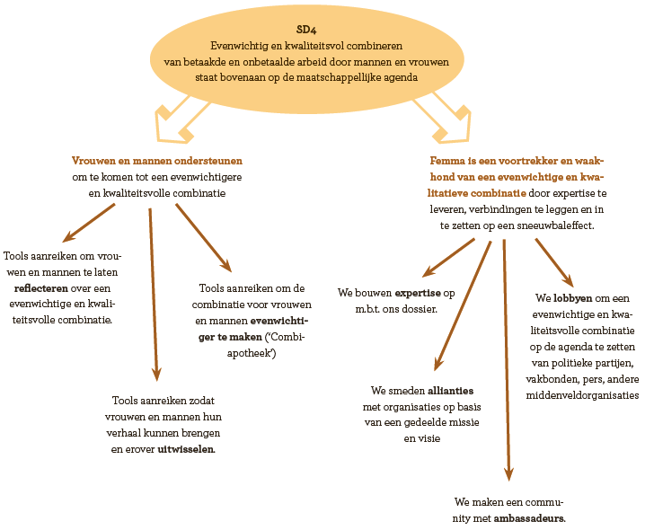
DE WEG
“De weg zit hem in de uit gepuurde betekenis van de gehanteerde woorden.”

Slide 23
DE WEG: welke verandering voor wie?
DOEL = Vrouwen en mannen ondersteunen om te komen tot een evenwichtige en kwaliteitsvolle combinatie van betaalde en onbetaalde arbeid.
DOELGROEP | OUTCOME
Mannen en vrouwen | REFLECTEREN over een evenwichtige en kwaliteitsvolle combinatie.
Mannen en vrouwen | brengen hun verhaal en WISSELEN UIT
Mannen en vrouwen | COMBINEREN evenwichtig en kwaliteitsvol.
“Uitpuren vraagt tijd en is teamwork”
1
2
2-3?
Femma en SCW- DNA: ontmoeten/dialogeren → creatie
3
We concretiseren de doelgroep doorheen de jaren en afhankelijk van het leerproces. In 2016 starten we met focus op in de veronderstelling dat zij ‘warme contacten’ zijn:
Femma-leden
mannen en vrouwen die interesse tonen in het topic.

Slide 24
DE WEG: op naar een Theory of change
 | Reflecteren | Uitwisselen | Beter combineren
Leden | 8/3 Tool in groepen Verhalen on- en offline Facebookpagina Combi-apotheek | 8/3 Tool in groepen Facebookpagina Combi-apotheek | Combi-apotheek
Geïnteresseerde m/v | Artikels on- en offline Facebookpagina Combi-groep Combi-apotheek | Facebookpagina Combi-groep Combi-apotheek | Combi-apotheek

Slide 25
DE WEG: opstellen van een Theory of change
“De TOC is een uitstekende methode om participatief impactgericht te werken.”
“Laat je niet ontmoedigen door theorie, modellen, literatuur, ….”
“TOC helpt om te begrijpen hoe de verandering tot stand is gekomen en om veronderstellingen kritisch te bevragen.”

Slide 26
Input
Activiteiten
Output
Intermediate outcome
Outcome
8/3-actie v leden
Actiemodel
1
Leden reflecteren over E&KC
Laagdrempelige tool in Femma aanbod voor leden
Methodiek voor in groepen
E&KC staat op de maatschappelijk agenda
2
A
Leden wisselen uit over E&KC
Personeel
Verhalen, info over thema
Artikels off en online v leden en geïnteresseerde m/v
3
Leden gebruiken tools die helpen in E&KC
Facebookpagina
M/V combineren evenwichtig en kwaliteitsvol
B
Geld
Facebookpagina v geïnteresseerde m/v
Een offline groep met aanbod in thema
1
Geïnteresseerde
m/v reflecteren over E&KC
Combigroep v geïnteresseerde m/v
Ideeën m.b.t. aanbod (activ/diensten)
2
m/v, kinderen, bedrijven en samenlevingen zijn gelukkiger en gezonder.
Geïnteresseerde
m/v wisselen uit over E&CK
C
‘Combi-apotheek’ ?
Activ./ diensten ‘Combi-apotheek’ ?
3
Aannames (‘alleen als…’)
Geïnteresseerde
m/v gebruiken tools die helpen in E&KC
Verantwoordelijken begrijpen opdracht
Je start best met ‘warme’ doelgroep
M/V met interesse hebben nood aan l en maken tijd om te lezen , schrijven en samen te komen rond het thema.
Bottom up werken is effectiefste weg om hulptools te ontwikkelen.
Privé dat denkt en uitwisselt over thema beïnvloedt publieke.
Maatschappelijke issues worden aangepakt.
→ Maatschappelijke verandering worden van onderuit geïnitieerd.
Voldoende middelen
Competent & gemotiveerd personeel
We ontwikkelen sterke tools/actiemodellen
We observeren en trekken juiste conclusies uit de acties
Tools/actiemodellen zijn effectief: ze dragen bij tot hun doel

Slide 27
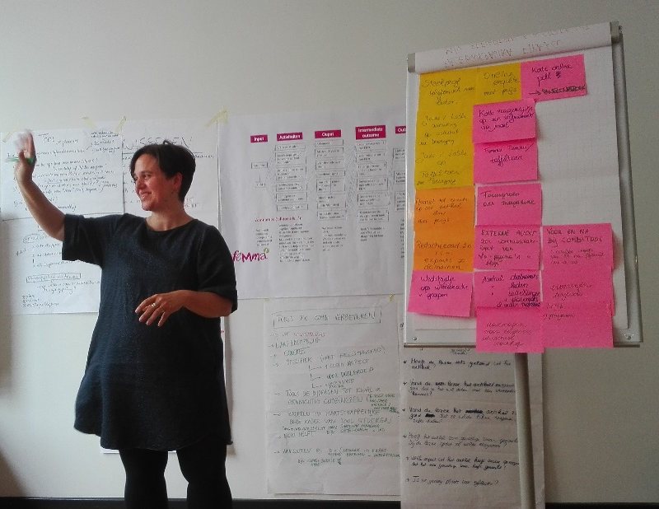
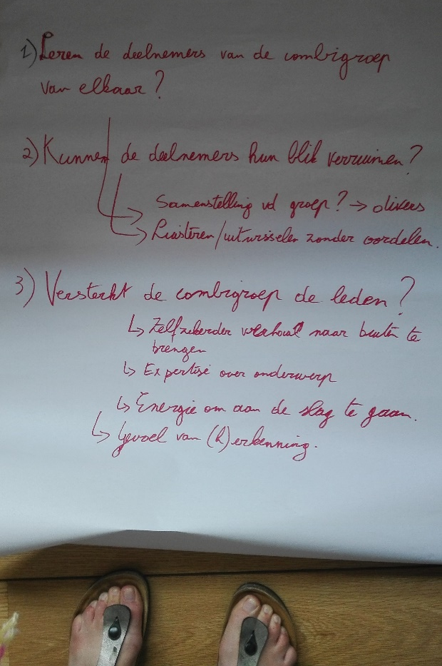
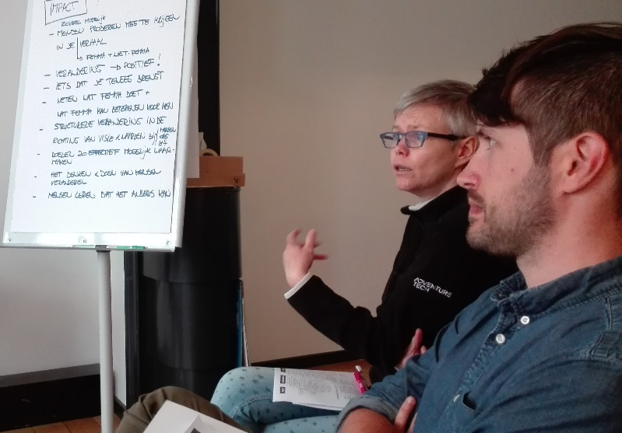
DE WEG: naar evaluatievragen
“Impactgericht werken is samen betekenis geven.”

Slide 28
DE WEG: op de agenda
Oktober 2016
Per actie evaluatievragen verfijnen en meetinstrumenten bepalen
November – december 2016
Meten
December 2016
Impactgericht plannen voor 2017
Parallel
Met SD5 aan de slag

Slide 29
Algemene bedenkingen
Begin klein
Impact gericht werken gaat om consequent de ‘waarom?’-vraag stellen.
Als je het gevoel hebt dat je aanmoddert, ben je meestal goed bezig ;-)
Betrek alle eigenaars van de doelen en geef samen betekenis. Dat is de echte win!
Verlies je niet in modellen en schema´s
Als je geld hebt, neem een coach ter hand die de juiste vragen stelt.
Vergeet niet: elke stap die je zet, hoe klein ook, brengt op!
Impactgericht werken levert op MAAR vraagt tijd en discipline
Impactgericht werken is een stiel: langzaamaan bekwamen en al doende leren. Het is eerder een ziens- dan een werkwijze.
OPGEPAST impactgericht werken is besmettelijk. Laat het rustig uitdijen.
Lees ‘Peilen naar impact van sociaal-culturele praktijken’ van Socius

Slide 30
DE PIONIERS
fffffffffffffffffffffffffffffffffffffffffffffffffffffffffffffffffffffffffffffffffffffffffffffffffffffffffffffffffffffffffffffffffffffffffffffffffffffff

Slide 31



Impact meten en vergroten door data en ontmoeting
Pilootproject Bike to Work

Slide 32

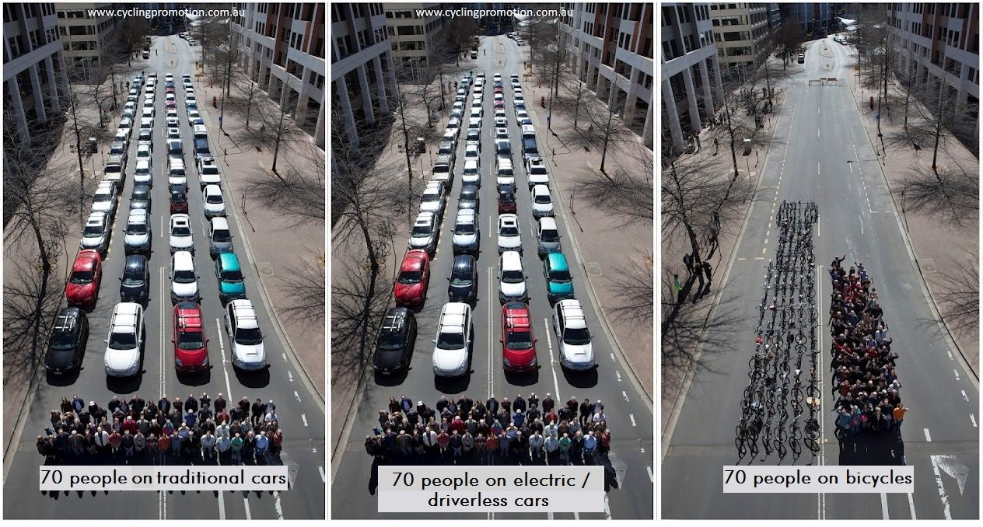
Fiets is het uitgangspunt
Notes:
Eenvoudige oplossing voor complexe uitdagingen
We vertolken de stem van de fietsers
We motiveren om te starten met fietsen Bike to Work

Slide 33


Slide 34
Bike to Work
Opgericht in september 2009
Actueel
Ruim 250 deelnemende werkgevers
35,000 geregistreerde medewerkers
Zelfredzaam - het programma wordt gedragen door inkomsten deelnemende werkgevers
Notes:
Bike to work is het fietsmotivatieprogramma dat werkgevers ondersteunt, die hun werknemers willen stimuleren op de fiets naar het werk te komen.

Slide 35
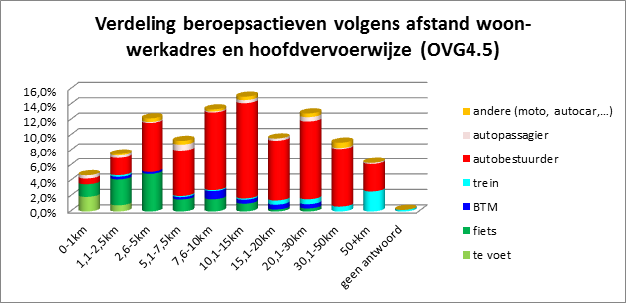
Bike to Work?
Potentieel

Slide 36
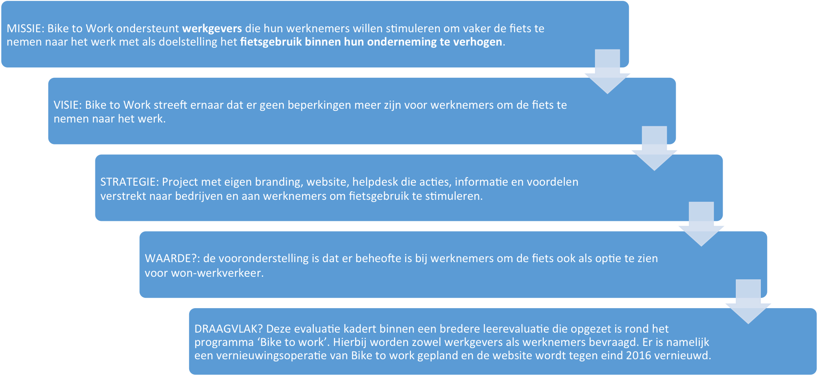
Notes:
Missie en visie van het fiets-motivatieprogramma waren al vrij duidelijk voor start impactmeting. Wat maakt dat we van hieruit snel, met dank aan de door Sociale Innovatiefabriek aangeleverde sjablonen, konden overgaan tot de Theory of Change of maw het aangeven van hoe we maatschappelijke verandering willen creëren. Aanvankelijk was het de bedoeling om een impactevaluatie voor Fietsersbond te houden, maar is niet kunnen doorgaan doordat missie en visie nog niet scherp genoeg waren.

Slide 37

Waarom impact meten?
Succesfactoren fietscultuur onderneming
Notes:
Vandaag bestaat er een gans gamma aan ondersteuning voor werkgevers die willen inzetten op de fiets. Doel van de impactmeting is om objectief te bepalen wat werkt en wat werkt niet en zo meer doelgerichte ondersteuning aan een bedrijf met een bepaald mobiliteitsprofiel te kunnen bieden. Met name was het onze bedoeling om zicht te krijgen op de impact die onze informatieverstrekking (fiets-actieplan), en twee wedstrijden per jaar (Summer Challenge + winter Trophy) hebben op het motiveren van nieuwe fietsers en het realiseren van een fietscultuur.
Deze impactmeting past bovendien in een evaluatie van het online fietsprogramma Bike to Work, dat na zeven toe is aan vernieuwing. Er komt dan ook dit jaar een nieuwe website.

Slide 38
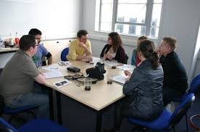
Welke data
Business analyse
Data vragen
Data exploratie
Data analyse
Conclusies & nieuwe vragen
+
Notes:
Zowel kwantitatieve als kwalitatieve data.
Kwantitatief: bevragingen bij werkgevers en werknemers om inzicht te krijgen hoe ons aanbod gewaardeerd wordt + data-analyse geregistreerd door de deelnemende werknemers.
Kwalitatief: focusgroep van langer deelnemende ondernemingen, starters en werknemers. met name de ambassadeurs. Zij die het voortouw genomen hebben in onze wedstrijden.
Die data werd dan met behulp van een data analyst Hipo Analytics mooi visueel weergegeven.

Slide 39
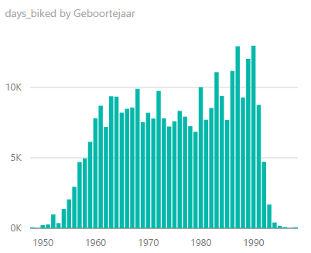
Gebruikers

Slide 40
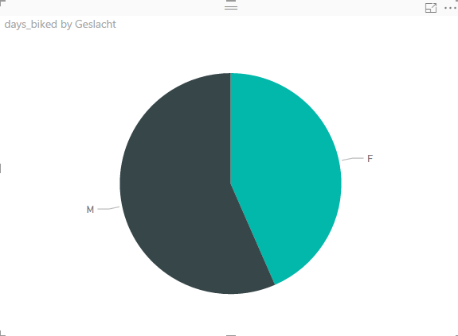
Gebruikers

Slide 41
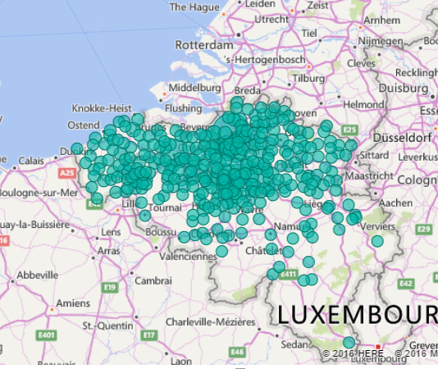
Gebruikers
Notes:
Vooral in Vlaanderen populair
Potentieel in Franstalig België

Slide 42
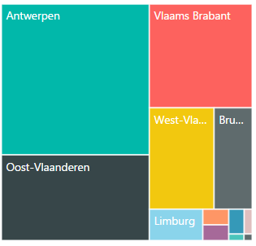
Gebruikers

Slide 43
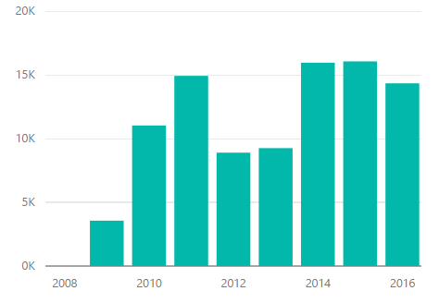
Evolutie actieve gebruikers
Notes:
Aantal actieve unieke gebruikers op website blijft gelijk.
Dit is niet op basis van de tabel active contacts –maar op basis van het aantal unieke medewerkers die een registratie gedaan hebben op de website.

Slide 44
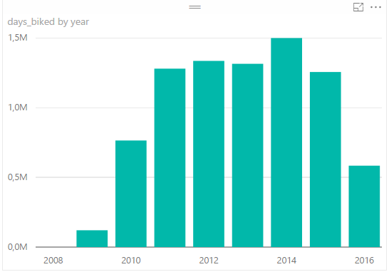
Evolutie fietsdagen
1,5 miljoen fietsdagen per jaar

Slide 45
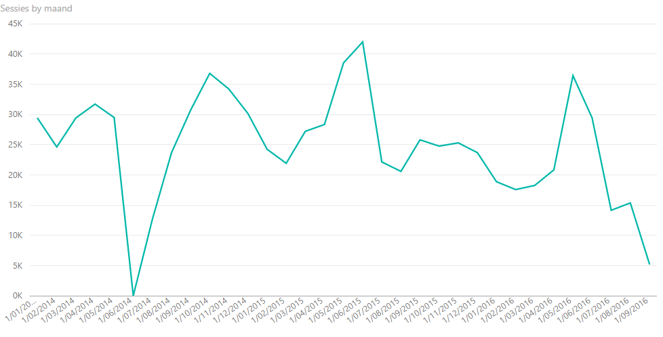
Google analytics
40 000 keer bezocht per maand
Notes:
Effect van zomer en winter wedstrijden

Slide 46
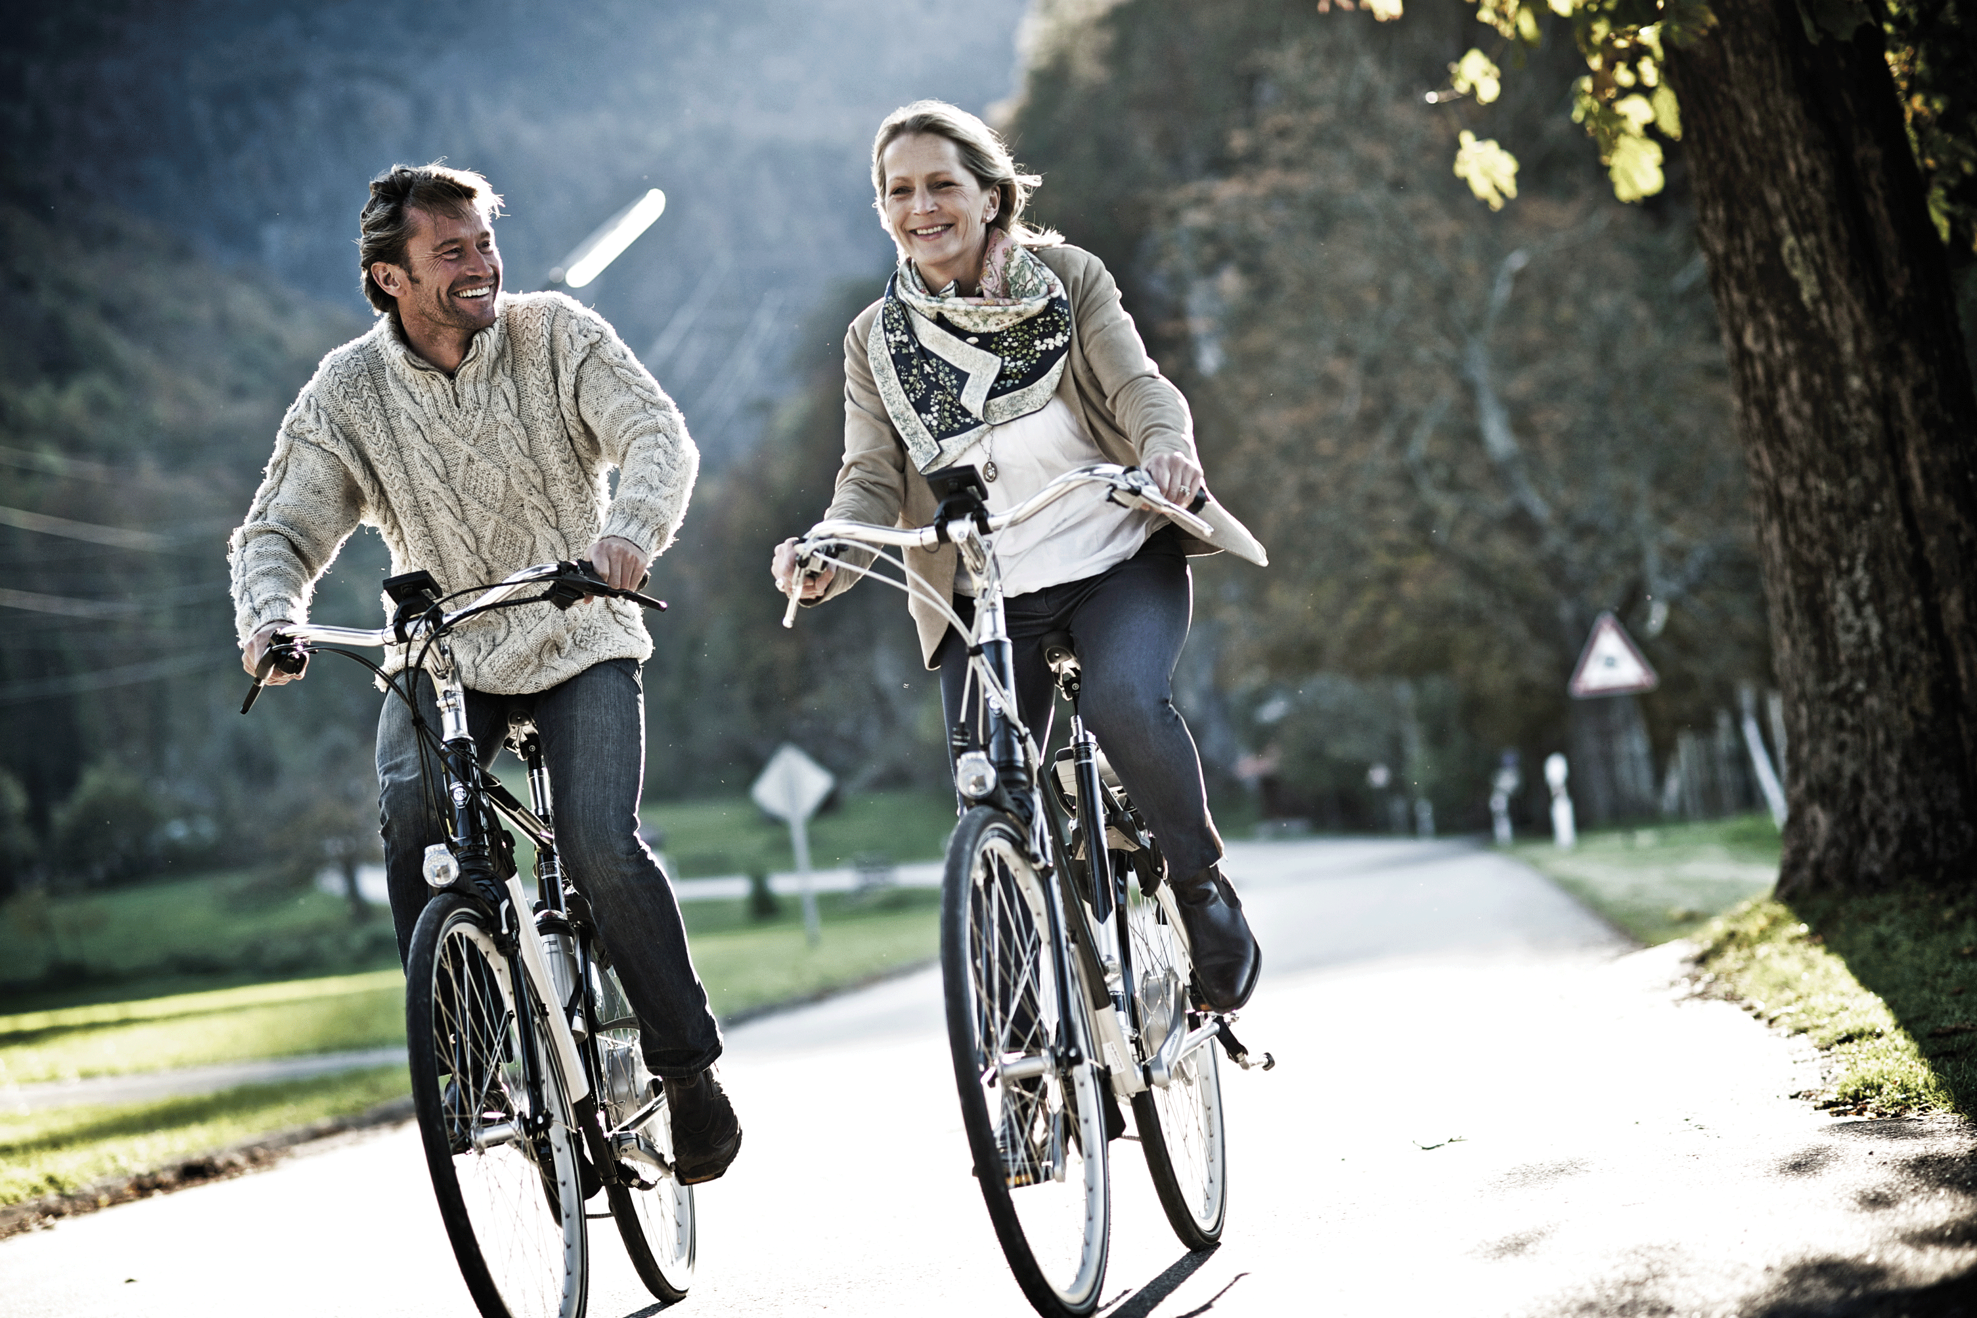
Verschillen tussen groepen
Notes:
Het is opvallend dat wanneer er minder fietsdagen geregistreerd worden in een provincie → er relatief minder vrouwen aanwezig zijn.
Heeft dit te maken met een bepaalde drempelvrees ( mannen meer early adapters? )
Als mensen ouder worden → hebben ze iets meer kans om hun doelstellingen te behalen

Slide 47
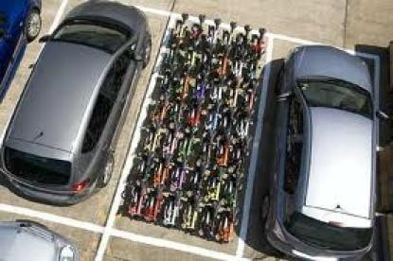
Maatschappelijke impact
Notes:
Directe impact :
aantal mensen die door het programma met de fiets komen (en voordien niet met de fiets kwamen)
bij deelnemende ondernemingen: invloed
Indirecte impact: bewustwording

Slide 48
Directe impact op gedrag
→ 5000 auto’s minder op de weg
Notes:
50% van de nieuw geregistreerde gebruikers gaat reeds met fiets naar het werk
30% met de auto

Slide 49
Nieuwe vragen
Wat maakt dat ondernemingen afhaken?
Wat is de impact van ons aanbod op het gedrag van de medewerkers?
Hoe terug in een positieve spiraal komen?
Notes:
Klanten haken af:
De relatieve meerwaarde van bike 2 work programma is niet groot genoeg t.o.v. andere zaken die ze met het fietsbudget kunnen doen.
Waarom is het niet goed genoeg ? - De administratieve vereenvoudiging voor de organisatie is er niet genoeg.
Het is teveel administratie voor de gebruiker tov te weinig beloningen (de beloningscatalogus moet eventueel worden verbeterd)
De website is verouderd ( niet via mobile applicaties registreren )

Slide 50
Meer dan data… ontmoeting
Notes:
Bike to Work uniek
laagdrempelig voor werkgevers en werknemers
Summer Challenge
fiets in combinatie
Impact vergroten door
uitbouw tool uitbetaling fietsvergoeding
werkgevers motiveren om fietsvergoeding uit te betalen
lancering Bike to Work-app
Summer Challenge
meer communicatieve ondersteuning
vervolgtraject voor werkgever na aantal succesvolle edities – what’s next
bijleren!

Slide 51
Bevindingen en tips
Neem de tijd
Verwacht resultaat en verder?
Missie en visie helder
Voorzie budget voor bv data visualisatie en/of procesbegeleider
Zet door en werk samen met klanten, leden…

Slide 52
Dieter Snauwaert
Programmacoördinator Bike to Work
0497 122 893
Fietsersbond vzw
Oude Graanmarkt 63, 1000 Brussel
www.fietsersbond.be | www.biketowork.be
Pieter Jansen
Data scientist and data coach
Hipo Analytics
Hipo-analytics.be
Pieter@hipo-analytics.be
0483 52 34 38

Slide 53
DE PIONIERS
fffffffffffffffffffffffffffffffffffffffffffffffffffffffffffffffffffffffffffffffffffffffffffffffffffffffffffffffffffffffffffffffffffffffffffffffffffffff

Slide 54
Impact Gezinsbond vzw

Slide 55
Situering
vrijwilligersvriendelijke vereniging
= grote kapstok
Koen Vermeulen
meer dan werven alleen
educatieve medewerkers

Slide 56
Implementatie VWV = vrijwilligersvriendelijke vereniging - opname beleidsplan SCW - tools door/voor EM - campagne VW werven

Slide 57
Campagne vrijwilligers werven
Verwezenlijkingen en talenten
Afdeling in een notendop
Brochure VW werven – met fiches
www.watjijkan.be
Aanspreekkaartjes en totem
Affiches, flyers,…
Sociale media

Slide 58


Slide 59
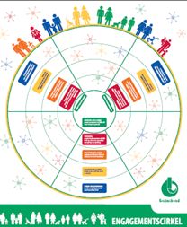
2. Tool
impact tool
‘engagementscirkel’
op vrijwilligersvriendelijk klimaat afdeling

Slide 60
Waarom deze keuze?
Gezinsbond complex
Impactmeting ook
keuze voor klein deel van groot geheel
Twijfel maar wel tevreden
Van onderuit

Slide 61
Doel tool:
vrijwilligersvriendelijk klimaat in afdelingen verhogen
Motorisch moment:
statutaire verkiezingen
Middelen:
diverse tools voor educatieve medewerkers om afdelingen te begeleiden

Slide 62
Wat evalueren we?
3 meetperspectieven:
educatieve medewerkers
vrijwilligers
nieuwe vrijwilligers
75 meetpunten
15 EMers
elk 5 afdelingen

Slide 63
Theory of Change
Streefdoel:
gezinsvriendelijke samenleving
sociale cohesie versterken
Middel:
aanbieden van diensten en activiteiten op lokaal vlak
gedragen door plaatselijke vrijwilligers in een vrijwilligersvriendelijk klimaat

Slide 64
Indicatoren
uit definitie vrijwilligersvriendelijk
vereniging waar VW zich engageren
voor gezinnen
vanuit eigen interesse en talent
engagement op maat
open en positieve sfeer
samen met anderen
activiteiten en diensten
tijdig openstaan voor nieuwe VW

Slide 65
Keten
input = (aanmaak) spel
activiteit = begeleiden spel in vergadering
output = samen ontwikkeld
betrokkenheid VW
outcome = beoogde verandering
impact

Slide 66
Centrale vragen
Is er evolutie in het vrijwilligersvriendelijk klimaat van de afdelingen?
Zijn we erin geslaagd die verandering te bewerkstelligen?

Slide 67
Data verzamelen
kwalitatieve en kwantitatieve data
- niet sterk in cijfers
- wel in inhoud
3 vragenlijsten via SurveyMonkey
educatieve medewerkers
vrijwilligers
nieuwe vrijwilligers
bijkomende opties
telefonische bevraging
focusgroep EMers

Slide 68
Afknappers en oppeppers
1. Coach
ziek – andere – Annelies
2. Tijd
weinig – beperking – blij

Slide 69
3. Traject
verwarrend – verrijkend
begrippen + beslag - expert + coach
4. Educatieve medewerkers
eigen tool – weerstand – enthousiasme
5. Beleid en directie
interesse - afstand

Slide 70
Slot:
Dichtbij onszelf gebleven
Dicht bij haalbaarheid en praktijk
(dankjewel Annelies)

Slide 71
DE PIONIERS
fffffffffffffffffffffffffffffffffffffffffffffffffffffffffffffffffffffffffffffffffffffffffffffffffffffffffffffffffffffffffffffffffffffffffffffffffffffff

Slide 72
(JOUW) VRAGEN OVER IMPACT-EVALUATIE

Slide 73
VOLGENDE IMPACTSESSIES
donderdag 27 oktober
Impactevaluatie als een tool voor verantwoording(?)
dinsdag 29 november – NEW IDEALS
Communiceren over en sturen op impact
Impactevaluatie en het middenveld: hoe integreren en ondersteunen?
→ slotmoment actieonderzoek + ondersteuningsinstrument voor impactevaluatie bekendgemaakt

Slide 74



IN DE TUSSENTIJD KUN JE TERECHT BIJ
www.socialeinnovatiefabriek.be www.impactnetwerk.be www.deverenigdeverenigingen.be

Slide 75

DANKJEWEL
inge@deverenigdeverenigingen.be
www.deverenigdeverenigingen.be

